Slide 1
Pabalstu ģimenēm ar bērniem pārskatīšana
22.01.2025.

Slide 2
BĒRNA PIEDZIMŠANAS PABALSTS
ManaBalss.lv iniciatīva
LM priekšlikums
Esošā situācija
421,17 euro par bērnu
noteikt 600 euro apmērā par bērnu
papildu nepieciešamais finansējums 2026.gadā – 2,5 milj. euro
noteikt 741 euro apmērā (pārskatīt par 50% no patēriņa cenu pārmaiņām no 2003.g. janvāra (kad pēdējoreiz pārskatīts pabalsta apmērs) līdz 2024. gada decembrim
papildu nepieciešams finansējums 2026.gadā – 4,6 milj. euro

Slide 3
Ģimenes valsts PABALSTS
ManaBalss.lv iniciatīva
LM priekšlikums
Esošā situācija
par vienu bērnu — 25 euro mēnesī; par diviem bērniem — 100 euro mēnesī; par trim bērniem — 225 euro mēnesī; par četriem un vairāk bērniem — 100 euro mēnesī par katru bērnu
būtiski palielināt ģimenes valsts pabalsta apmēru
paaugstināt ģimenes valsts pabalsta apmēru par vienu bērnu ģimenē no 25 euro uz 50 euro mēnesī (34 milj. euro 2026.gadā)
pabalstu par bērniem no16-20 gadu vecuma sasniegšanai maksāt neatkarīgi no tā, kādu izglītību iegūst (3,6 -4,5 milj. euro gadā atkarībā no citām ĢVP izmaiņām)
lielāks atbalsts viena vecāka ģimenēm (piemēram, papildu koeficients), bet vispirms jāvienojas par kritērijiem šādas ģimenes noteikšanai (iespējams, uz 2027.g. budžetu)
ģimenēm, kuras audzina 3 bērnus, pabalstu palielināt no 75 euro līdz 100 euro mēnesī par bērnu (18,8 milj. euro 2026.gadā)

Slide 4
Bērna kopšanas PABALSTS
ManaBalss.lv iniciatīva
LM priekšlikums
Esošā situācija
par bērnu vecumā līdz pusotram gadam – 171 euro mēnesī;
atbilstoši reālajai ekonomiskajai situācijai valstī
pabalstu sasaistīt ar ienākumu mediānu - noteikt pabalstu par bērnu līdz pusotram gadam 50% apmērā no ienākumu mediānas (2026.gadā – 422 euro mēnesī; papildu nepieciešamais finansējums - 71,4 milj. euro)
atteikties no pabalsta izmaksas par bērnu no pusotra līdz diviem gadiem (tiesiskās paļāvības princips)
par bērnu vecumā no pusotra gada līdz diviem gadiem – 42,69 euro mēnesī

Slide 5
Vecāku PABALSTS
ManaBalss.lv iniciatīva
LM priekšlikums
Esošā situācija
13 mēnešu periods – 60% atvietojums
13 mēnešu periods - 75%
LM prioritāte joprojām ir visu pirms palielināt bērna kopšanas pabalstu, tādējādi ievērojami palielinot ģimenes ienākumus bērna kopšanas laikā
19 mēnešu periods – 43,75% atvietojums
19 mēnešu periods - 60%
kā arī veikt pabalsta indeksāciju reiz gadā, pamatojoties uz inflācijas rādītājiem
palielinot vecāku pabalstu, papildu nepieciešamais finansējums 2026.gadā – 71,7 milj. euro

Slide 6
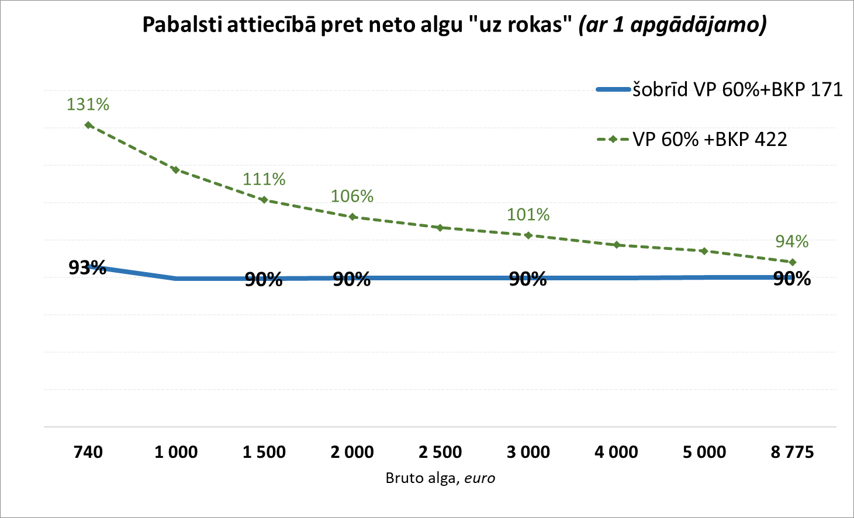
ies
Iespējamās izmaiņas – piemērs pie VP 13 mēn. izmaksas

Slide 7
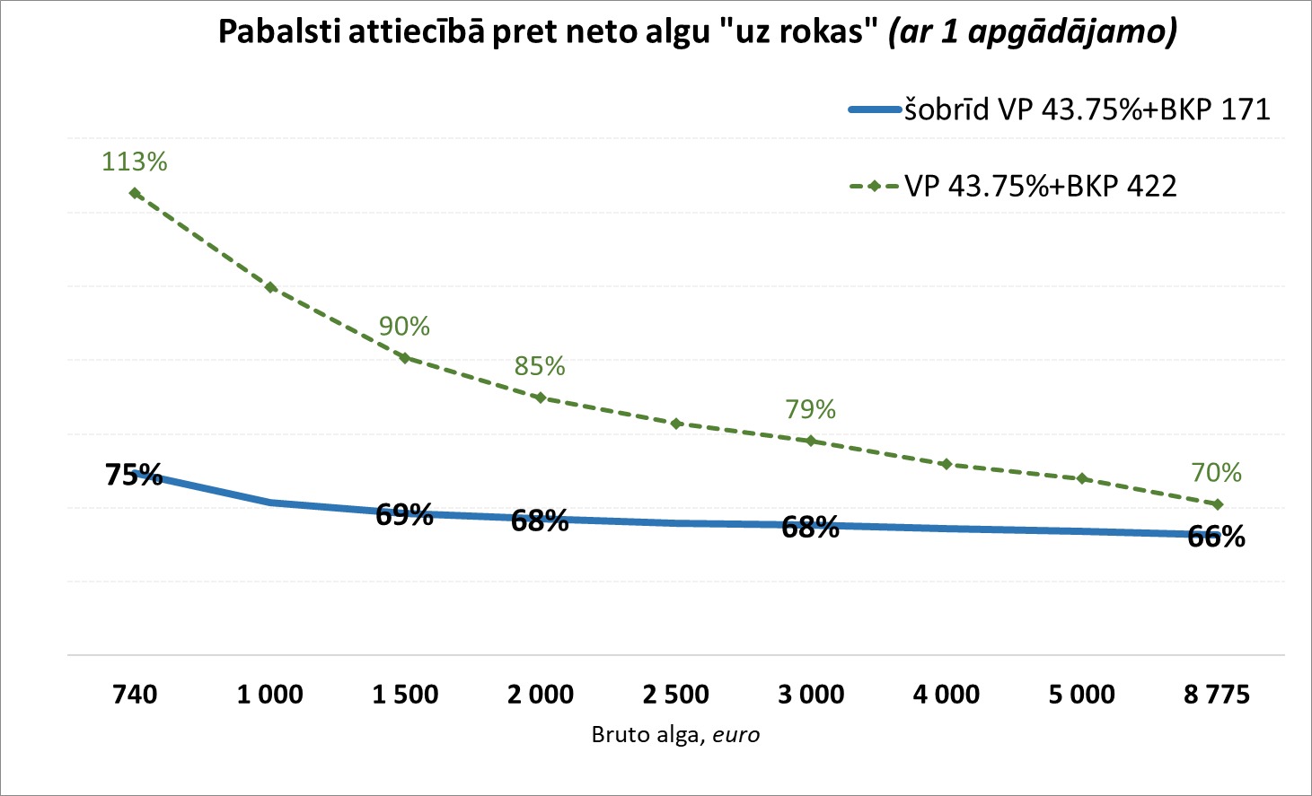
ies
Iespējamās izmaiņas – piemērs pie VP 19 mēn. izmaksas

Slide 8
atbalsts vecākiem, kuri ir pensijas vecumā
ManaBalss.lv iniciatīva
LM priekšlikums
Esošā situācija
pensionēšanās vecums ir 65 gadi
daudzbērnu ģimenēm, kurās ir trīs un vairāk bērni, pensionēšanās vecumu abiem vecākiem samazināt līdz 62 gadiem (ar nosacījumu, ka ir 25 gadu darba stāžs);
bērna vecāks vai aizbildnis, kura apdrošināšanas stāžs nav mazāks par 25 gadiem, piecus gadus ātrāk var pieprasīt vecuma pensiju, ja laika periodā līdz bērna 18 gadu vecuma sasniegšanai ne mazāk kā 8 gadus ir aprūpējis 5 vai vairāk bērnus
ja četri bērni, tad pensionēšanas vecums 61 gads,
ja pieci bērni un vairāk, tad 60 gadi
2024.gada 14.maijā Ministru kabinetā ir pieņemts informatīvais ziņojums “Par valsts atbalstu pensiju nodrošinājumā daudzbērnu ģimenēm” un nodots izvērtēšanai Saeimai.

